Slide 1
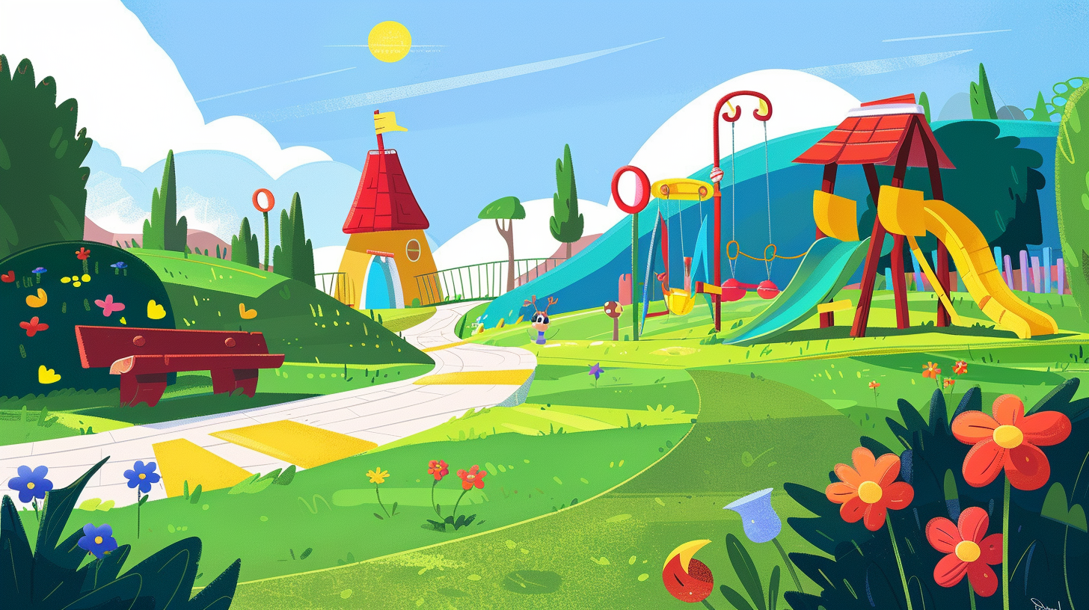





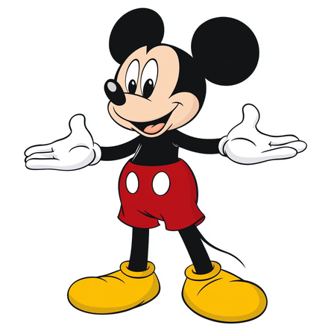

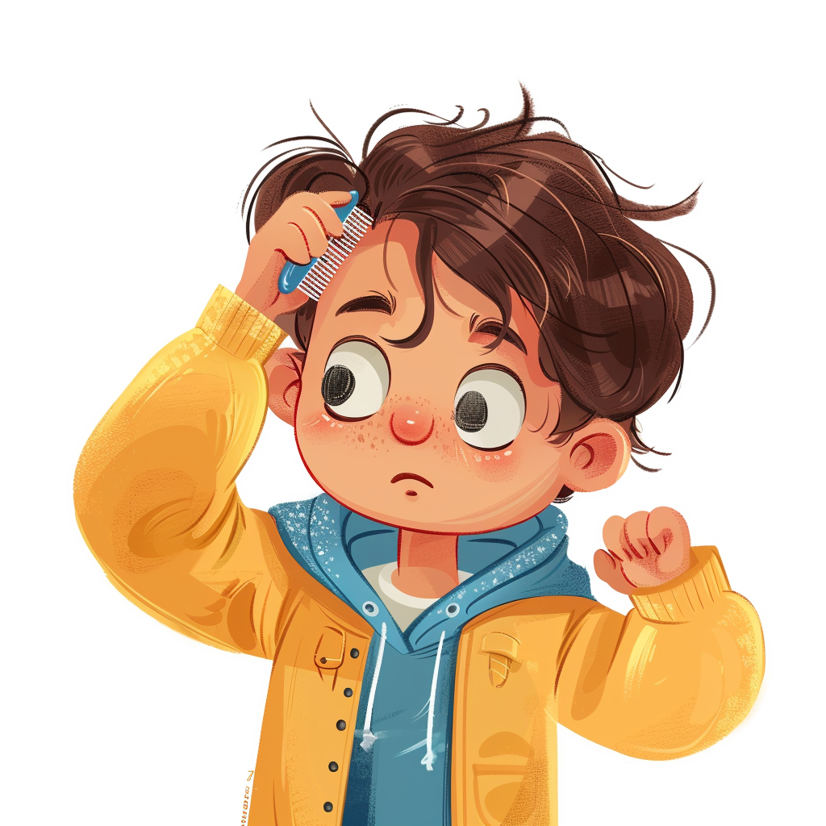






ТА-ДА-ТА-ДА
– Там холодная вода!
ТЫ-ДЫ-ТЫ-ДЫ-ТЫ-ДЫ-ДЫ
– только слышно из воды
ТИ-ДИ-ТИ-ДИ
– Тебя просим, не ходи!
ТУ-ДУ-ТУ-ДУ
– Все равно туда пойду!
ТА-ДА-ТА-ДА
– Не ходи, Вадим, туда!
ТЕ-ДЕ-ТЕ-ДЕ
– Вот беда! Вадим, ты где?

